Slide 1
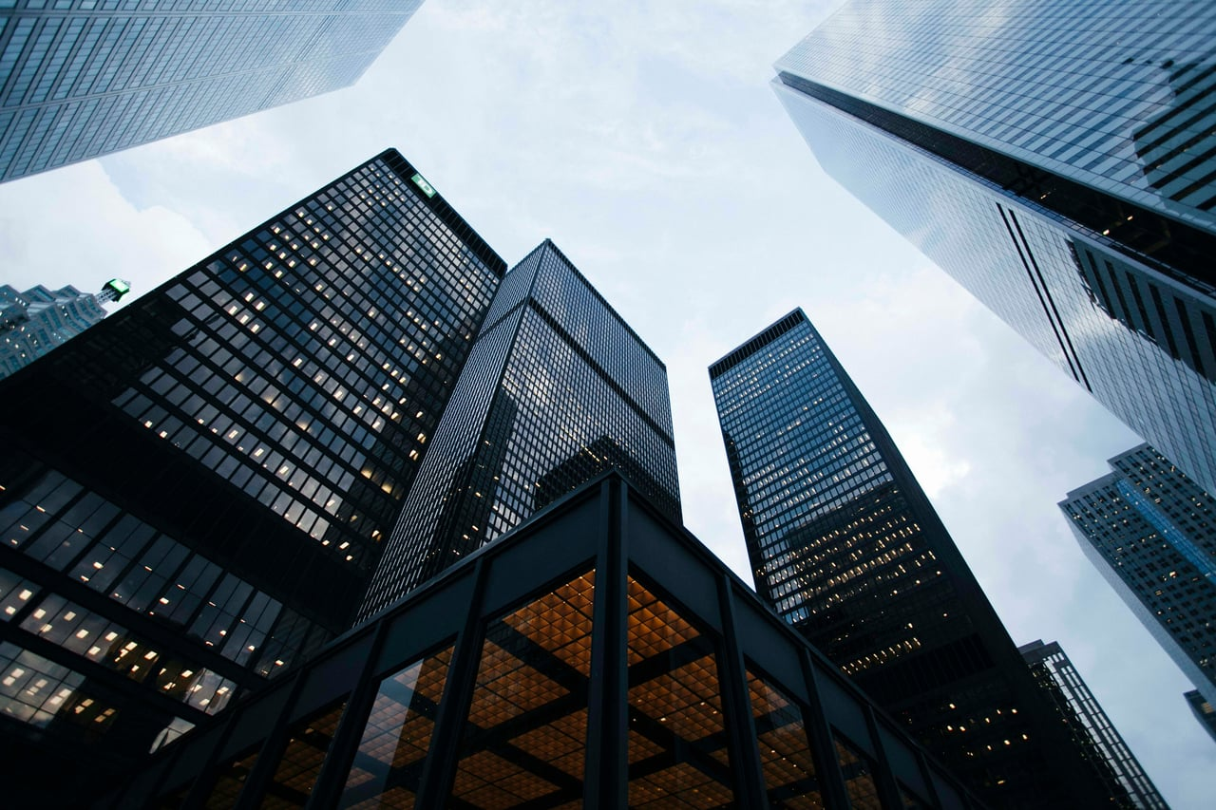
CREDEAL
CREDEAL PRIME PARTNERS
BASIC IM
서초동 역세권 160억대 메디컬 빌딩
메디컬빌딩
메디컬빌딩
160억대
160억대
김수석 자산관리위원 | CREDEAL PRIME PARTNERS
크리딜 | CRE-2026-MED-01
1

Slide 2


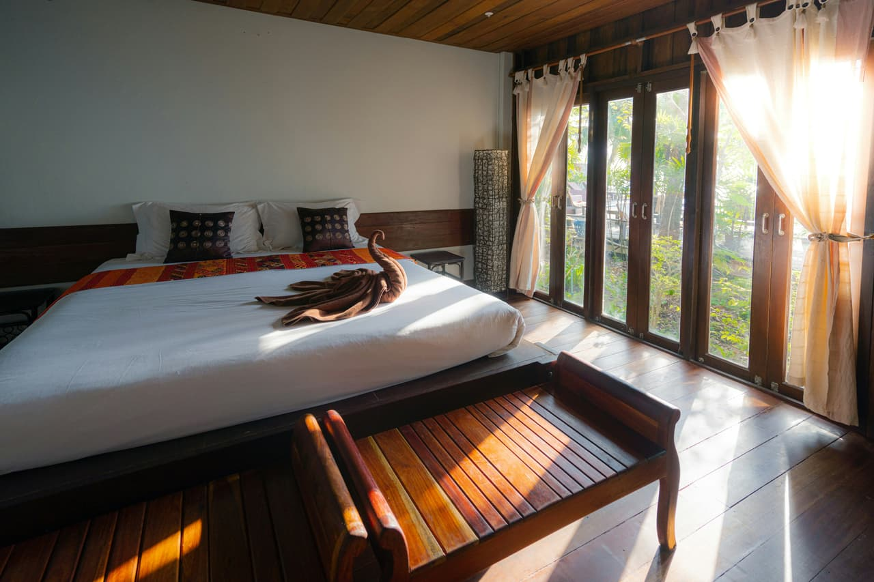
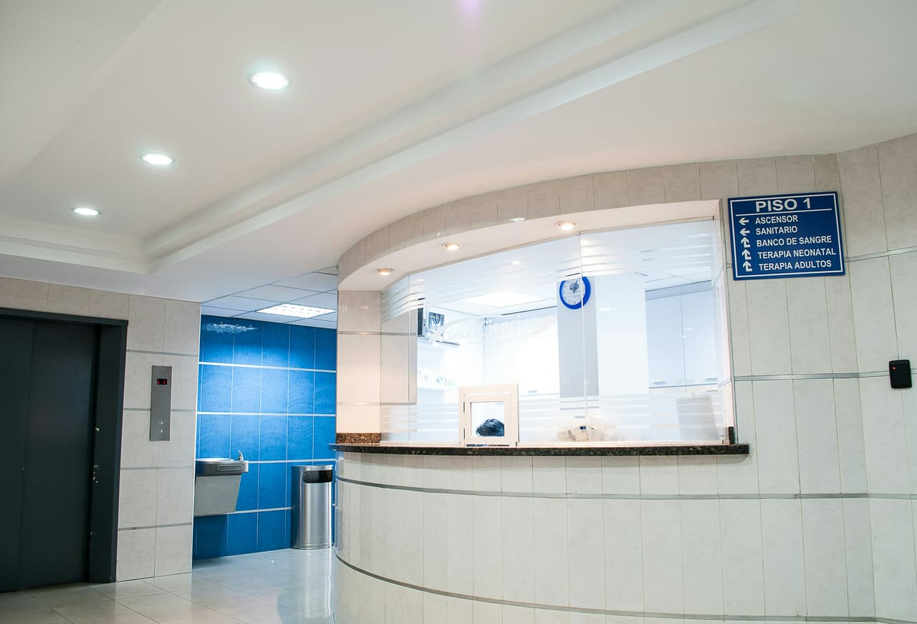
02
Gallery
건물 사진
서초대로 25m 메인 도로변 외관 전경
1층 대형 약국 및 메디컬 로비
3층 안과·피부과 전문의원 내부 인테리어
자주식 18대 전용 주차장 및 옥상 휴게공간
크리딜 | CRE-2026-MED-01
2

Slide 3
03
Summary
핵심 투자 지표 요약
데이터 등급
소재지
자산유형
A
서초권역
메디컬빌딩
크리딜 | CRE-2026-MED-01
3

Slide 4
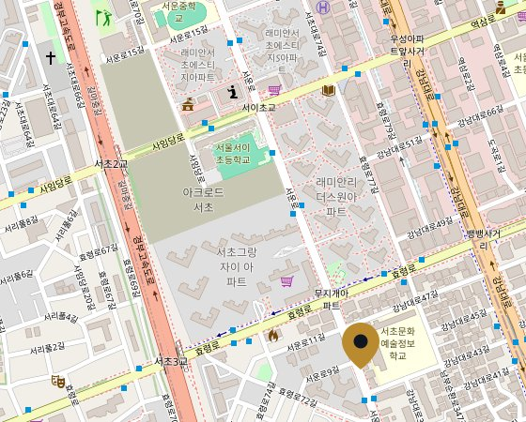
04
Location
이 입지, 투자할 만한 곳인가?
교통 접근성
인근 주요 대중교통 노선 양호
핵심 업무 권역 접근성 확보
풍부한 유동인구 및 배후 상권 형성
편의시설 집중 입지
핵심 권역 우수 입지, 안정적 임대
크리딜 | CRE-2026-MED-01
4

Slide 5
05
Building
이 빌딩, 어떤 자산인가?
항목 · 내용
건축물 개요 데이터 준비 중
건축물대장 공적 장부 조회 완료 후 층별 세부 용도, 연면적, 건폐율/용적률이 자동 반영됩니다.
본 매물은 서울 핵심 권역 핵심 입지의 안정적인 수익형 자산입니다.
🔍 건축물대장 조회 미완료 — 주소를 입력하면 공적장부에서 자동 검증됩니다.
필수 확인 공적 서류
• 일반건축물대장 (갑/을구 — 위반건축물 등재 여부 확인)
• 토지이용계획확인서 (용도지역, 지구단위계획, 저촉 여부)
• 토지 및 건물 등기사항전부증명서 (근저당, 압류 등 권리관계)
아래 수치는 브로커 제공 정보 기준이며, 공적장부 검증이 완료되지 않았습니다.
크리딜 | CRE-2026-MED-01
5

Slide 6
06
Rent Roll
임대 현황과 공실, 실제로 어떤가?
층수 | 임차인 및 주요 업종 | 보증금(원) | 월 임대료(원) | 만기일
1층 | 대형 문전약국 (직영) | 300,000,000 | 15,000,000 | 2028-12
2층 | 메디컬 안과의원 | 150,000,000 | 8,500,000 | 2029-05
3층 | 피부과 전문의원 | 150,000,000 | 8,500,000 | 2029-05
4층 | 정형외과·통증의학과 | 150,000,000 | 7,500,000 | 2028-10
5층 | 치과 클리닉 | 150,000,000 | 7,500,000 | 2028-10
6~7층 | 어학원 및 법인 사옥 | 250,000,000 | 12,500,000 | 2027-06
합계 | 전층 만실 (공실률 0.… | 1,150,000,000 | 59,500,000 | WALE 3.5년
🔒 **임대차 상세 현황 자료가 아직 확보되지 않았습니다.**
크리딜 | CRE-2026-MED-01
6

Slide 7
07
Risk
️ 숨은 리스크는 없는가?
🔵 석면 조사
🔵 용도지역
🔵 준공연도 확인 권장
건축 시기 자재 확인 권장
확인 필요 / 중복지구
🔶 우선 확인 | 🔵 일반 확인 | 공법 규제 세부 내용은 관할 관청 및 전문가 확인이 필요합니다.
크리딜 | CRE-2026-MED-01
7

Slide 8
08
Disclaimer
표기 기준 및 면책
데이터 출처 표기
면책 조항
✓ 공부확인
등기부·대장 등 공적 장부 직접 확인
1.00
본 자료는 투자 권유가 아니며, 기재된 정보의 정확성을 보증하지 않습니다.
★ 전문가검증
세무사·감정평가사 등 전문가 확인
0.95
▲ 매도인고지
매도인이 구두 또는 서면으로 고지
0.65
● 중개인입력
중개인 현장 조사 및 경험 기반 입력
0.60
◇ AI추정·가정
시나리오 분석 및 AI 모델 추정
0.30
CREDEAL PRIME PARTNERS · CRE-2026-MED-01
크리딜 | CRE-2026-MED-01
8

